Slide 1
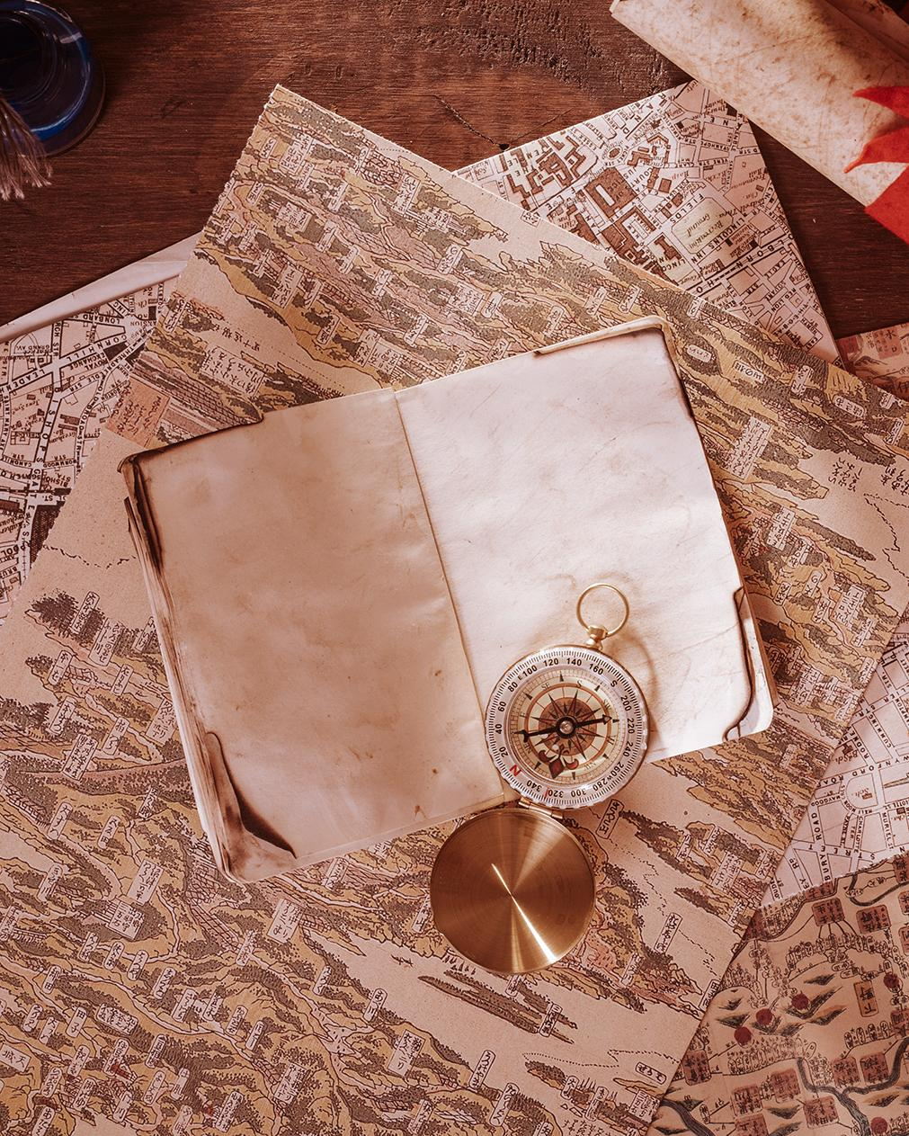
Faire l’achat
Memahami kosakata sederhana dalam bidang perniagaan

Slide 2
Qu’est-ce qu’on achète ?
Dialogue A
Dialogue B
Celine: On achète des cerises ?
Jean : Oh, on achète des cerises ? Elles sont superbes et pas très chères!
Celine: Pas chères! Huit euros cinquante le kilo, c’est cher!
Jean: Bon. Alors, on prend un ananas? C’est combien, monsieur ?
Seulement deux euros, et ils sont délicieux.
Zoé : Qu’est-ce qu’on prend ?
Flo : Alors...Il faut des légumes. Des pommes de terre, une salade, une boîte de haricots verts...
Zoé : Et des fruits! On achète des bananes ?
Flo : Bonne idée, les enfants adorent ça. Et des oranges. Elles sont

Slide 3
Kosakata
Verba
Acheter
Prendre
Nomina
Fruit, ananas, cerise, orange, legume, pomme de terre, haricot vert, boîte, café, enfant, ect.
Adjevtiva
Cher/ chère
Délicieux/délicieuse
Superbe

Slide 4
Revolution Timeline
Despite being red, Mars is a cold place
Venus has a nice name, but it’s hot
1770
1789
1791
1792
It’s a gas giant and the biggest planet
Mercury is the closest planet to the Sun

Slide 5
02
03
Jupiter
Venus
Venus has a nice name and is the second planet from the Sun

